Slide 2
Патриотизм
это любовь к Родине, преданность своему Отечеству, стремление служить его интересам и готовность, вплоть до самопожертвования, к его защите.
патриотизм призван дать новый импульс духовному оздоровлению народа, формированию в России единого гражданского общества.

Slide 3
ТЕМА ПРОЕКТА
«Память, сильнее времени ».

Slide 4
Цель проекта:
формирование у старших дошкольников гражданской позиции, патриотических чувств, любви к Родине на основе расширения представлений детей о победе защитников отечества в Великой Отечественной войне, о вкладе детей и животных в победу нашего Отечества.

Slide 5
ЗАДАЧИ ПРОЕКТА
1. Познакомить детей с героическими подвигами народа в годы Великой Отечественной войны. 2. Расширять представления детей об армии (в годы Великой Отечественной войны воины храбро сражались и защищали нашу страну от врагов) . 3. Развитие связной речи, через пересказ текстов, разучивание стихотворений о войне. 4. Воспитывать бережное отношение к народной памяти, чувство благодарности к ветеранам Великой Отечественной войны: - воспитывать любовь к Родине, интерес к ее героической истории; - формировать чувство гордости за воинов - защитников; - воспитывать любовь и уважение к ветеранам войны, вызывать желание быть похожими на них;
5. Расширить музыкальный кругозор детей. Развивать интерес к песням, созданным в дни Великой Отечественной войны, познакомить с песнями о войне, созданными после Победы, показать взаимосвязь поэзии и музыки;

Slide 6
6. Расширить представление детей о чувствах человека и их выражении в поэзии. Познакомить детей с жанром сюжетно - исторического искусства - плакатом; 7. Формировать чувство исторической сопричастности к своему народу, ценностное отношение к Родине на основе ознакомления детей старшего дошкольного возраста с историческими фактами военных лет. 8. Обогатить представления детей о мужестве, героизме, отваге народа, о значении победы нашего народа в ВОВ. 9. Воспитывать чувство гордости и уважения к родным, к людям, принимавшим участие в сражениях за Родину. 10. Привлечь родителей к совместным познавательно - тематическим мероприятиям. Сформировать у родителей активную позицию в воспитании и образовании детей.

Slide 7
Особенности проекта
Направленность проекта: интеллектуальный (познавательный).
Проект по количеству детей: групповой.
Проект по продолжительности:
(5 месяцев).

Slide 8
АКТУАЛЬНОСТЬ ПРОЕКТА
Современные дети разделены во времени с непосредственными участниками Отечественной войны уже несколькими поколениями. Каждое следующее поколение знает о Второй мировой войне все меньше и меньше.

Slide 9
Условия успешной реализации проекта
Создание условий для детской деятельности в рамка проекта.
Готовность педагога к реализации мероприятий проекта. Готовность педагога к реализации мероприятий проекта.
Личностно - ориентированное взаимодействие взрослого и ребёнка в процессе осуществления проекта.
Использование элементов музейной педагогики.
Активное участие родителей в проектной деятельности.

Slide 10
принципы
Принцип историзма
Принцип гуманизации
Принцип
дифференциации
Принцип наглядности
Принцип интегративности

Slide 11
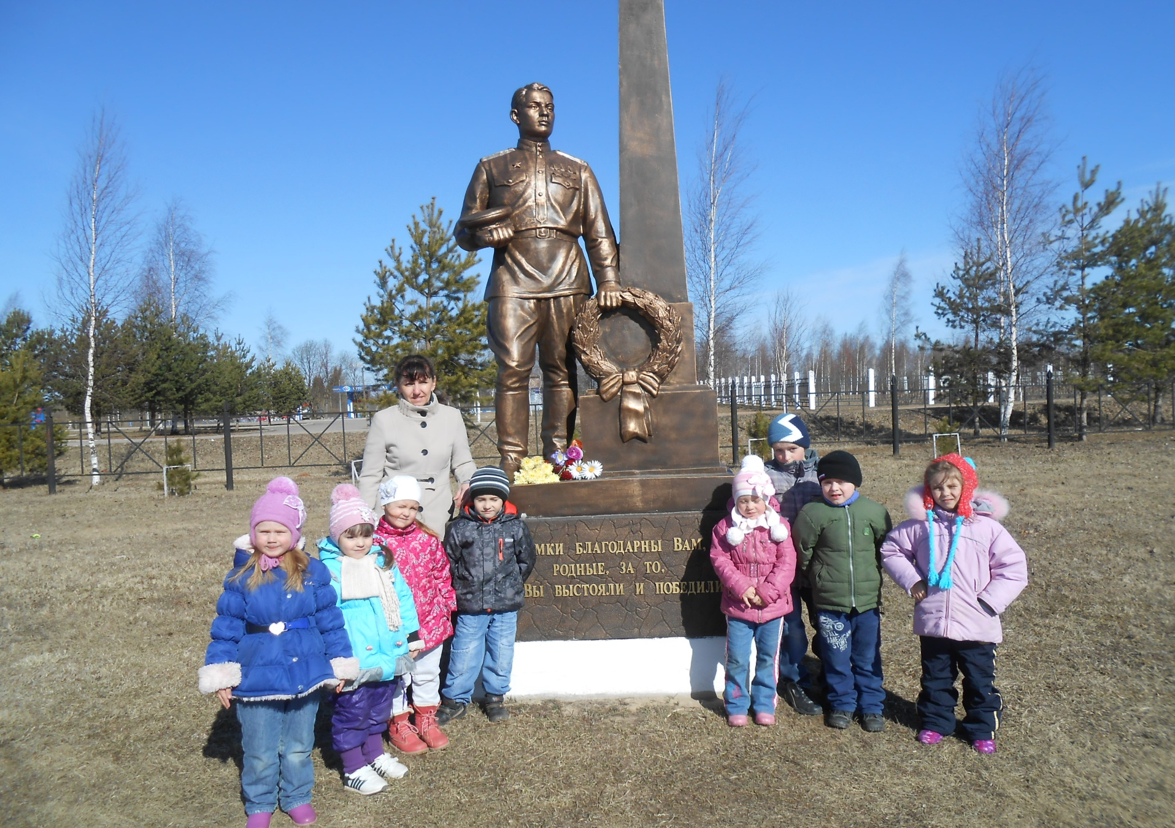

Slide 12
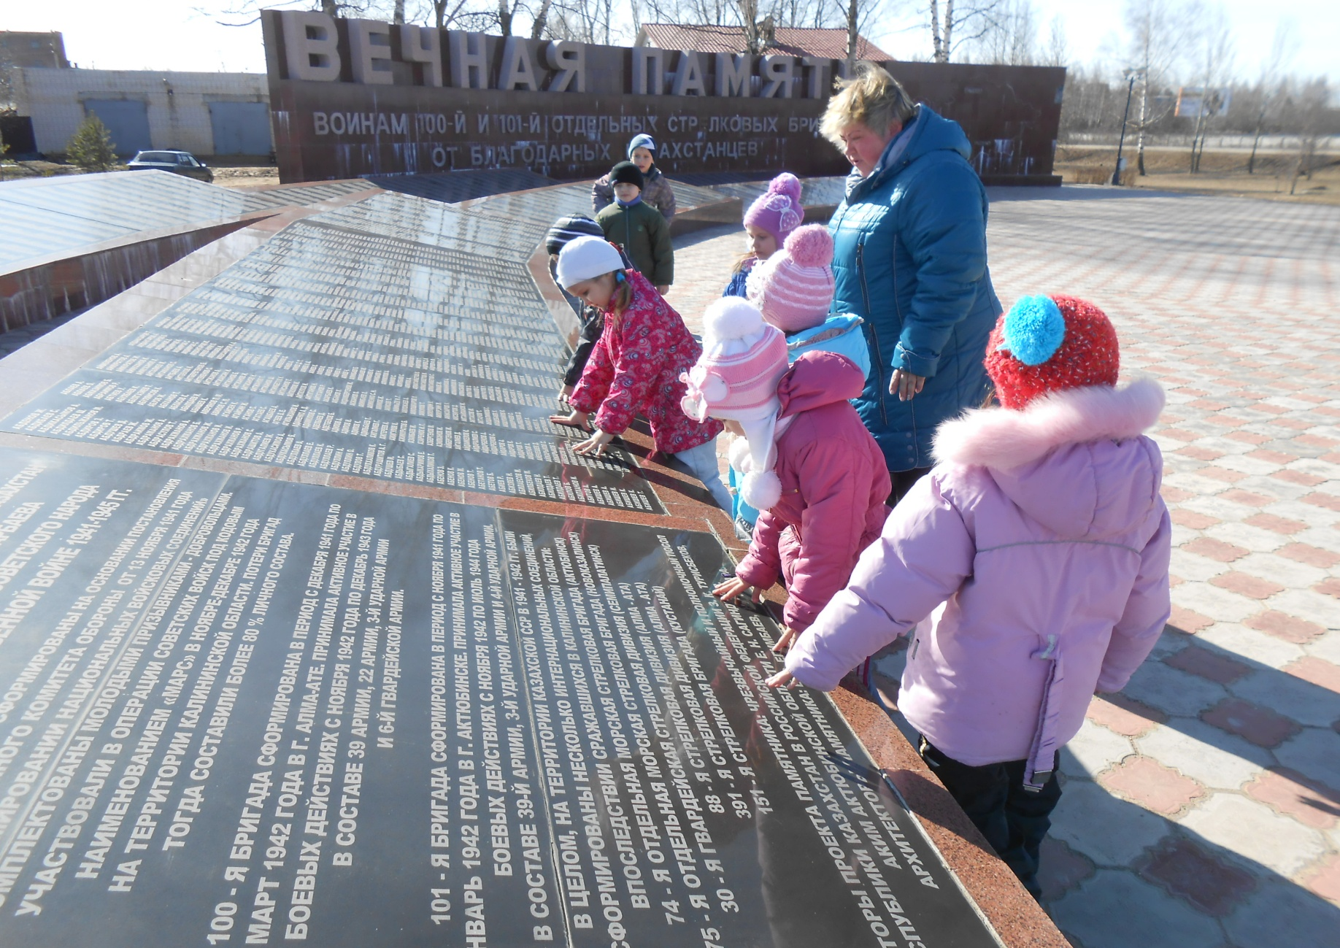
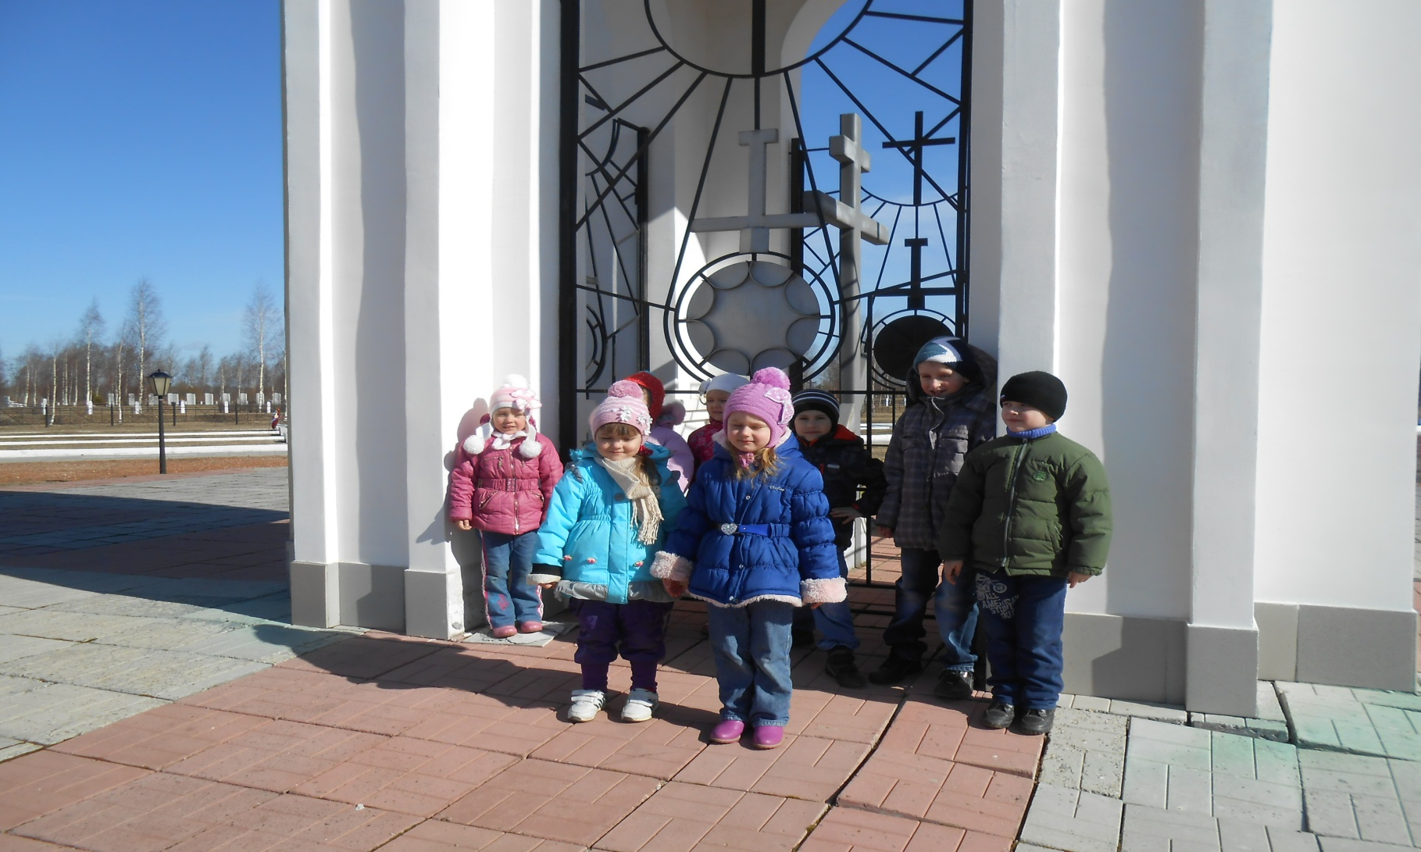

Slide 13
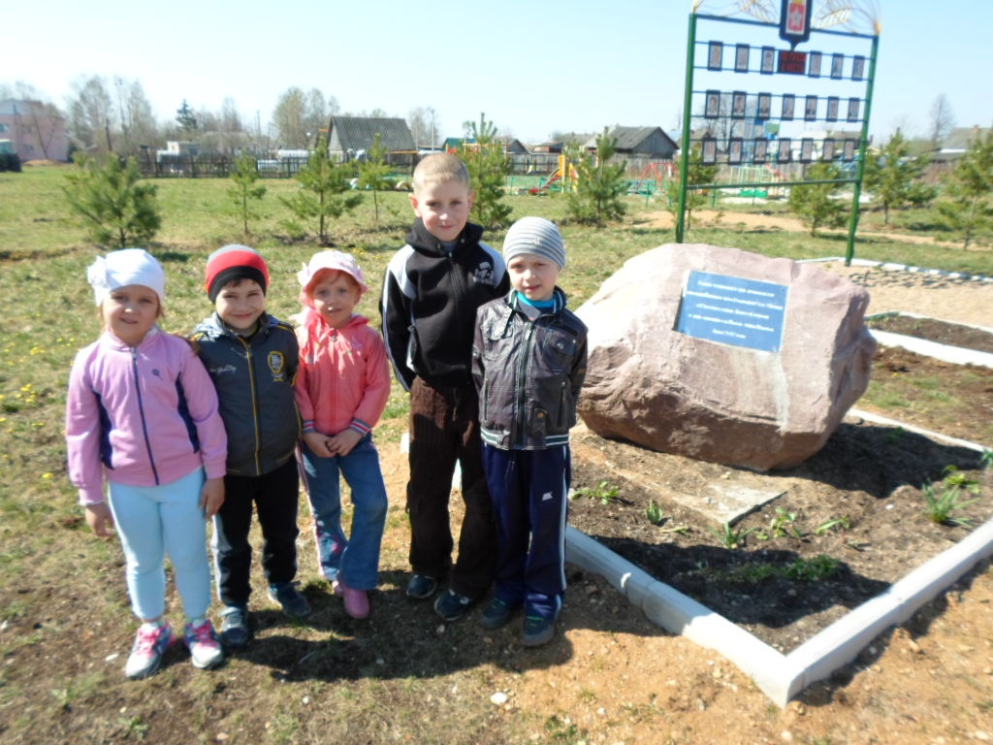
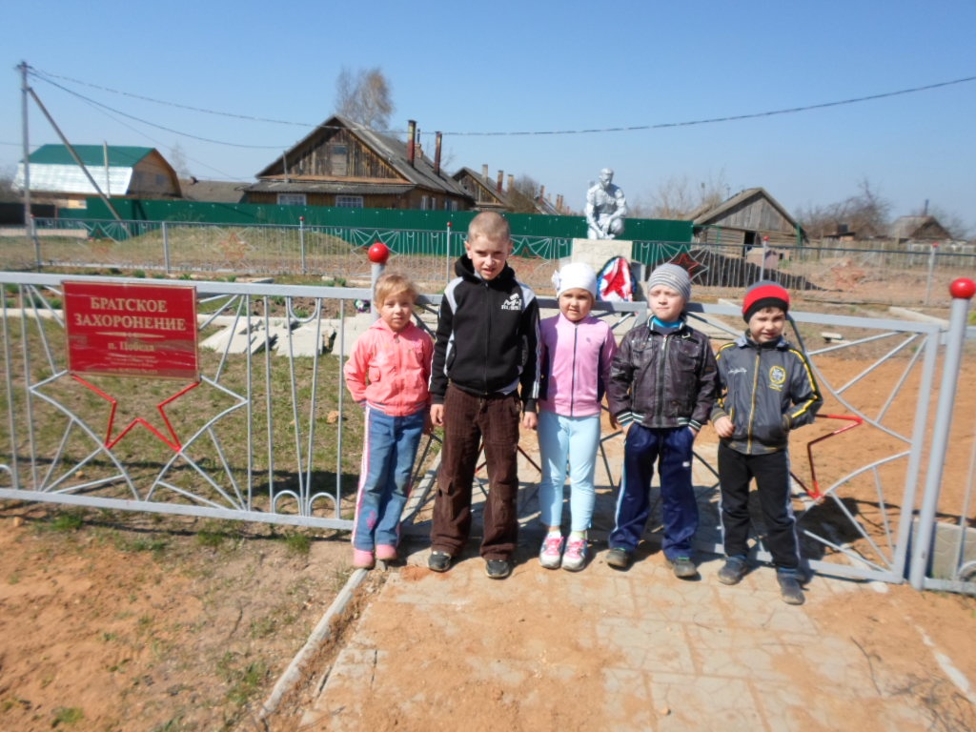

Slide 14
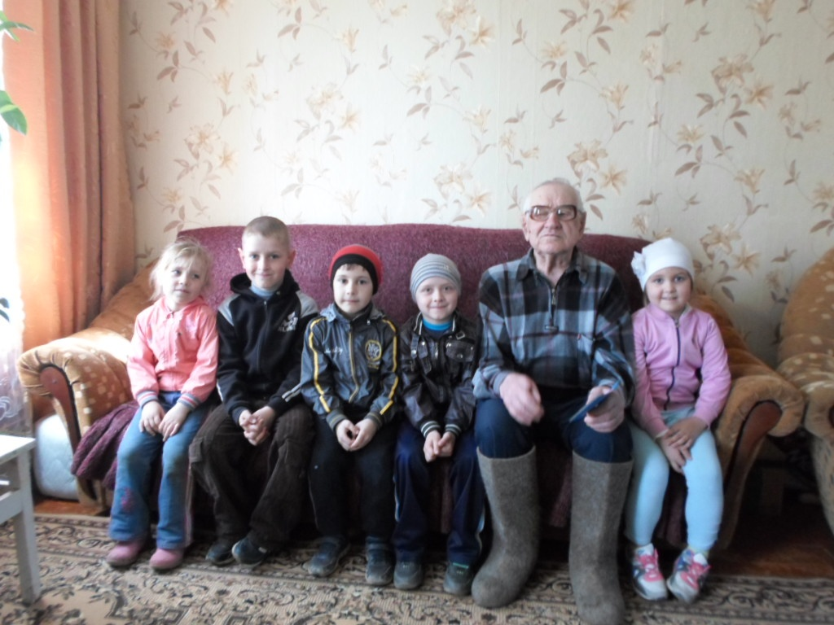

Slide 15
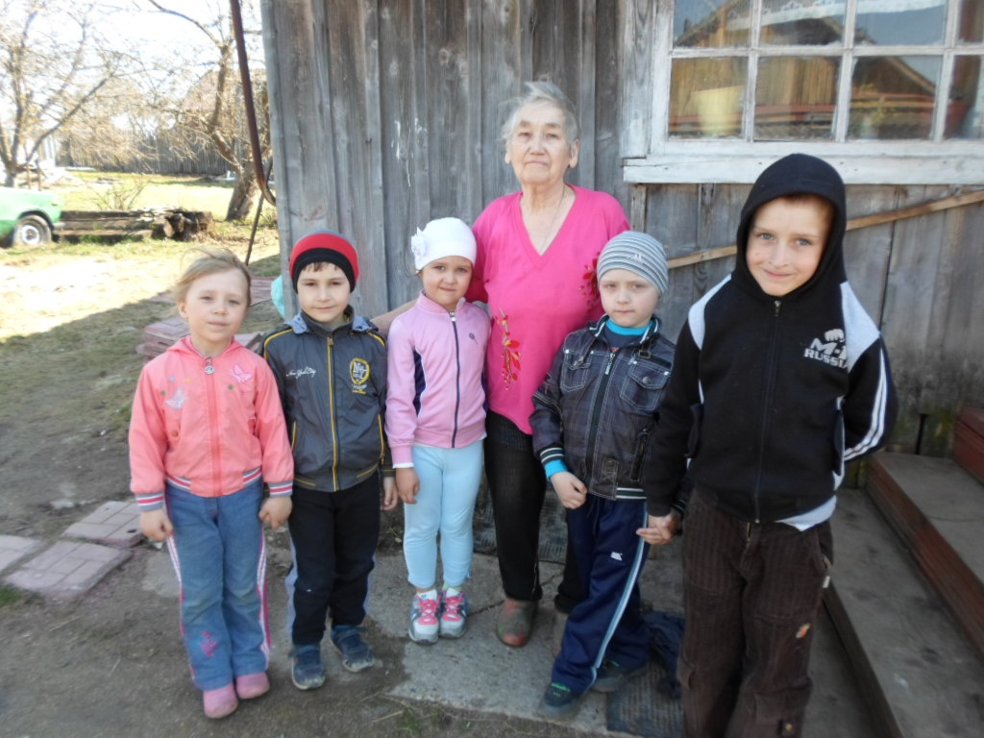

Slide 16
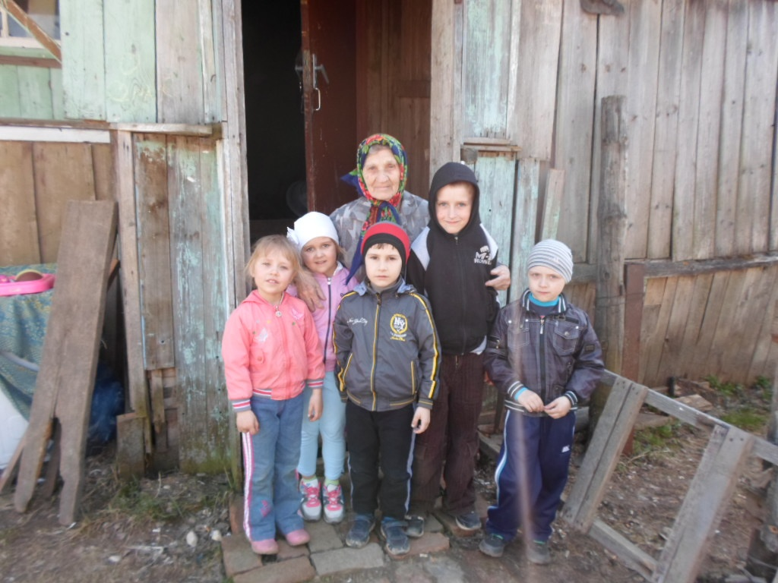
музыкально-спортивное развлечение
Посвященное Дню Победы.

Slide 17
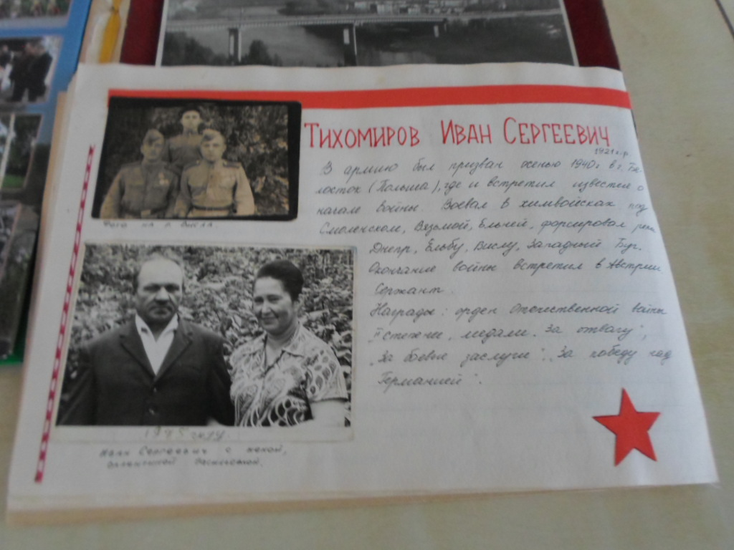

Slide 18
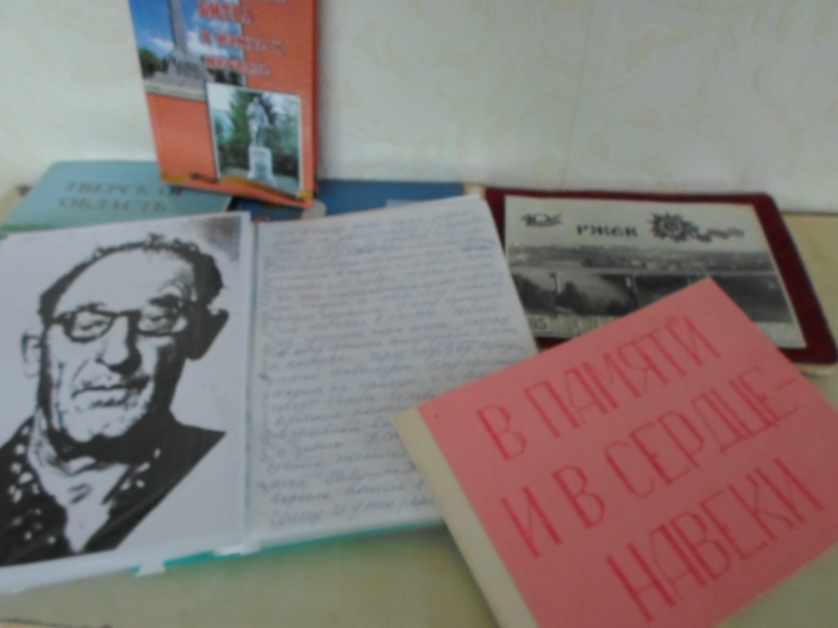

Slide 19
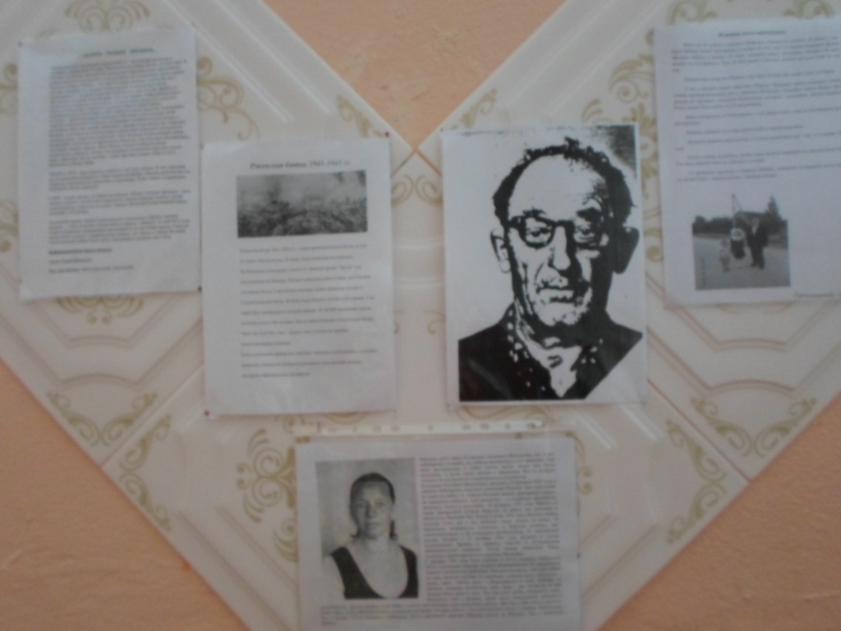
Посещение музея Воинской части

Slide 20
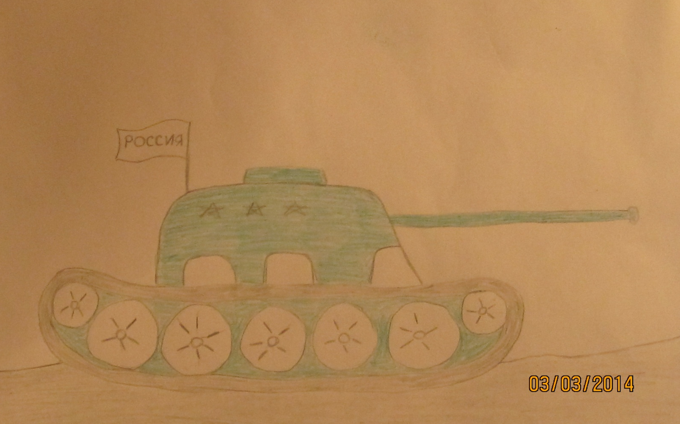
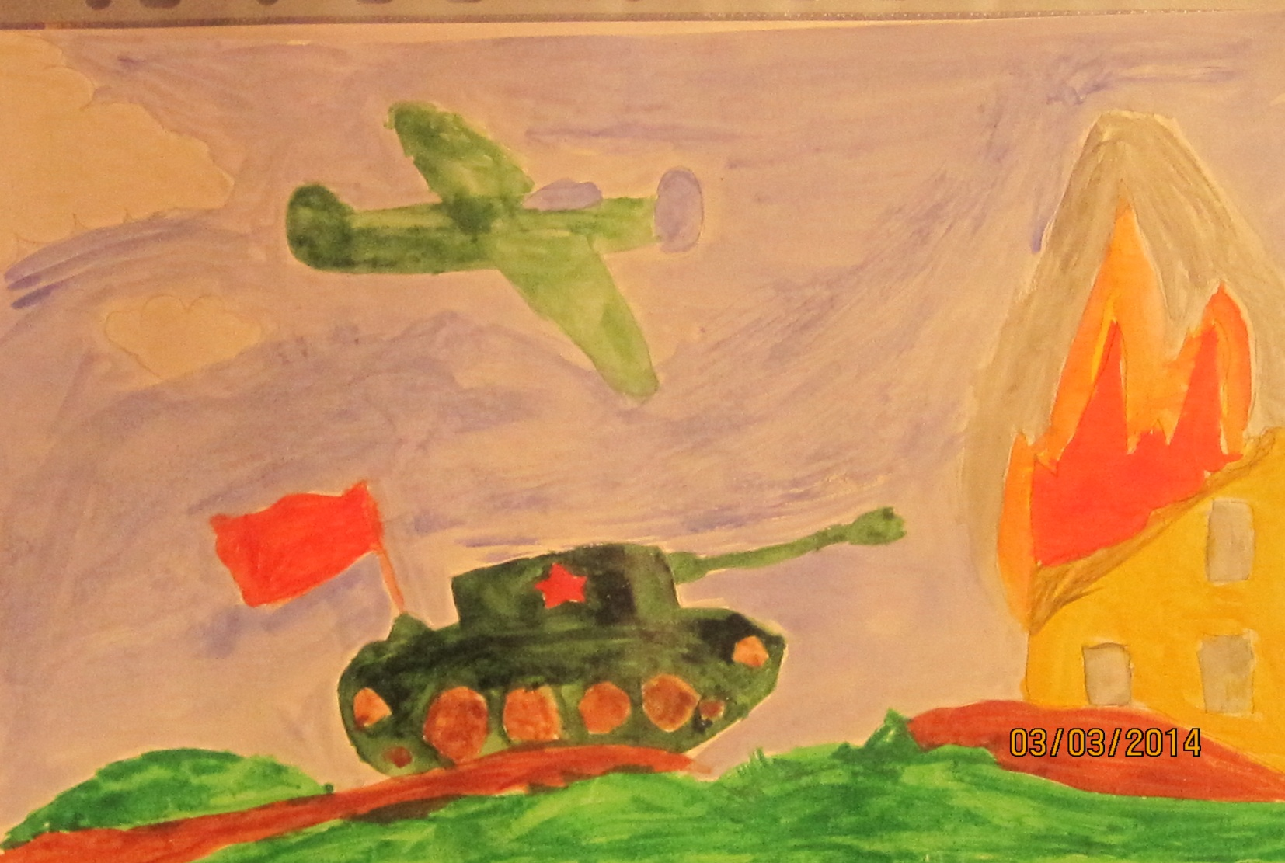

Slide 21
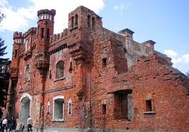
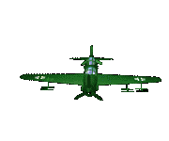
«ФОТОГАЛЕРЕЯ ПОДВИГОВ ВОВ»

Slide 22
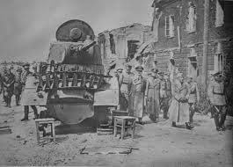
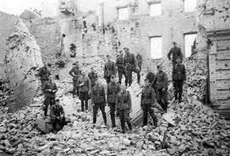

Slide 23
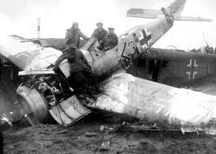
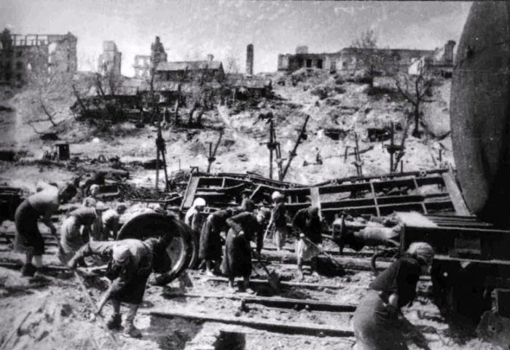

Slide 24
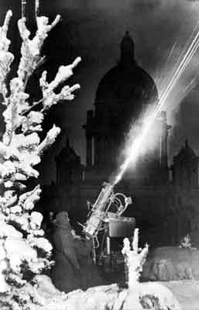
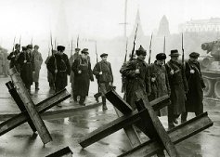
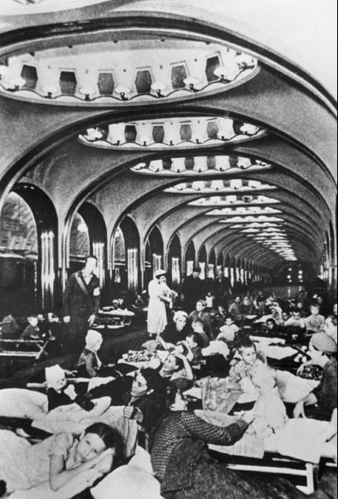

Slide 25
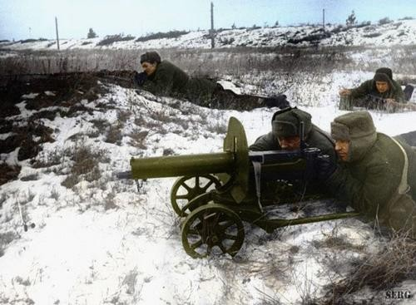
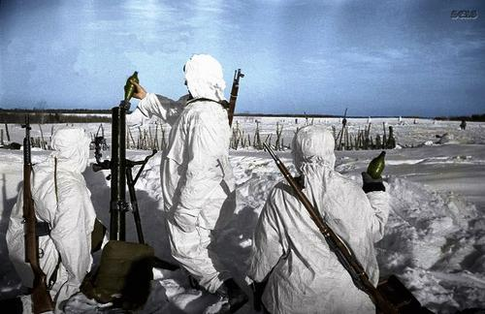
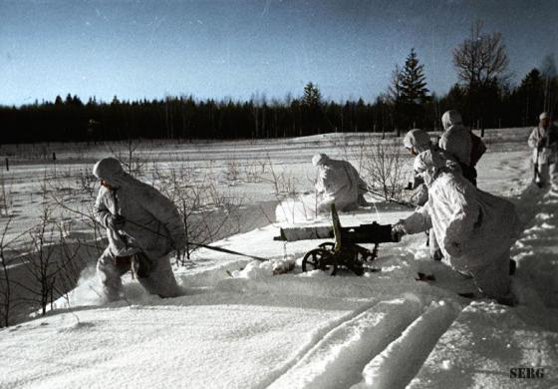

Slide 26
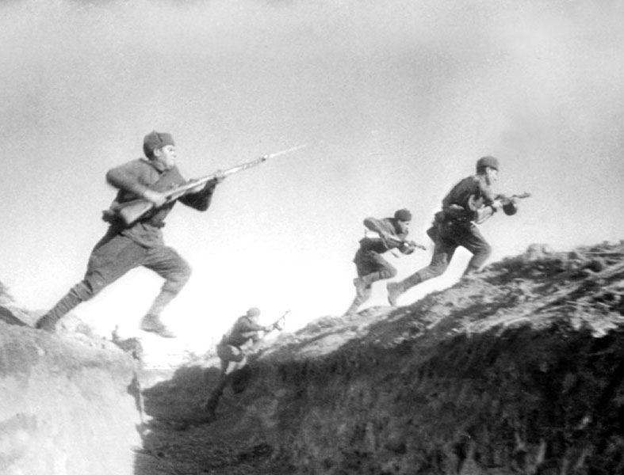
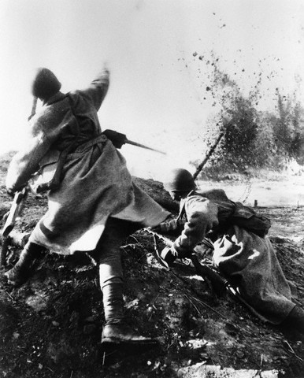

Slide 27
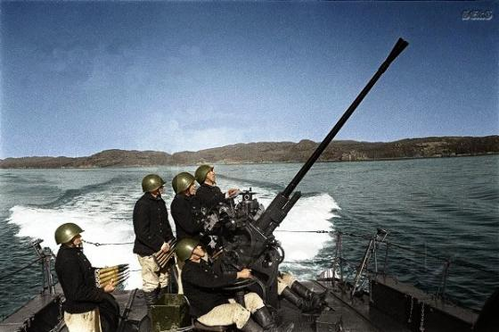
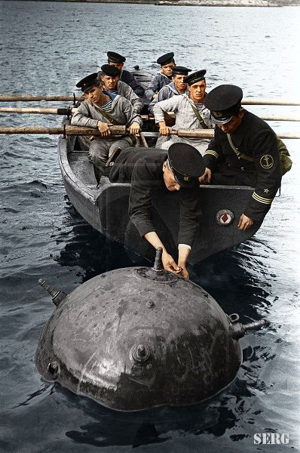
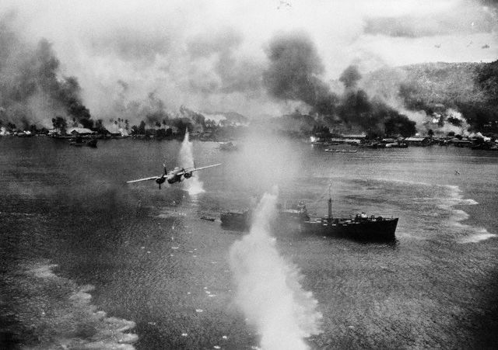

Slide 28
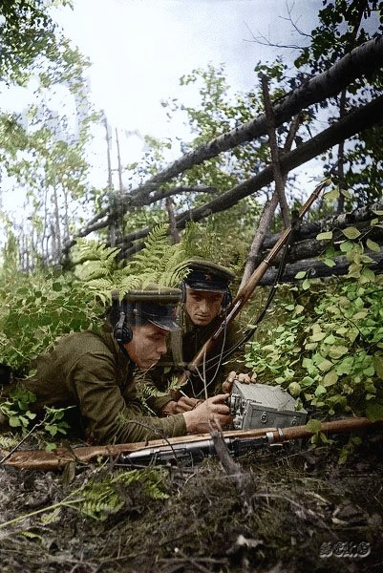
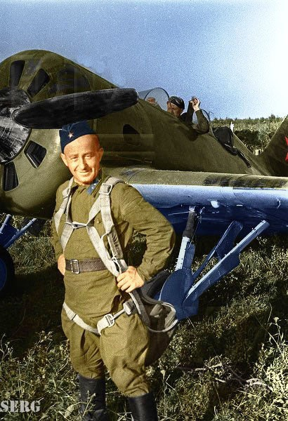

Slide 29
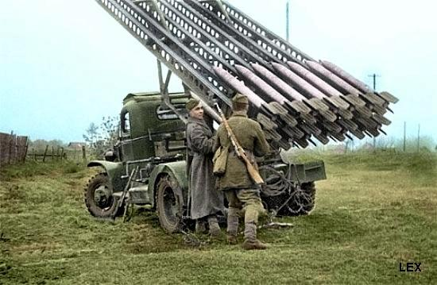
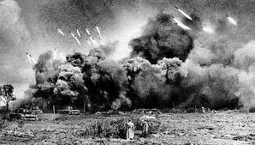

Slide 30
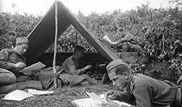
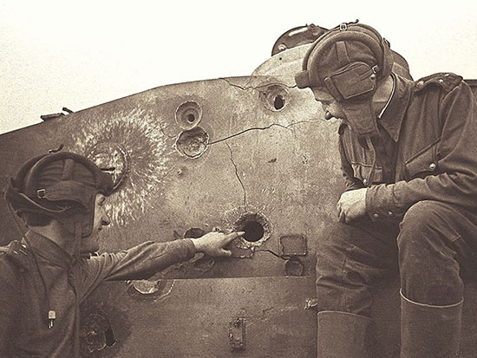
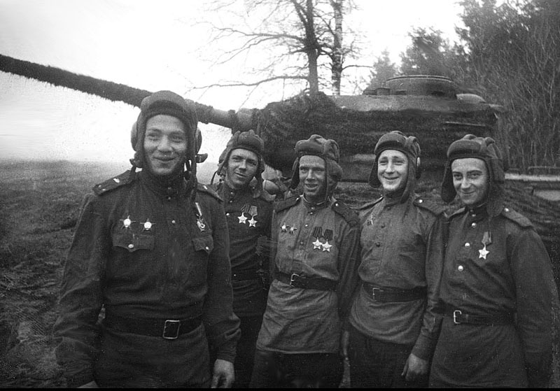

Slide 31
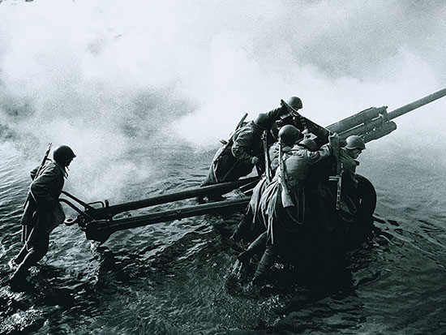
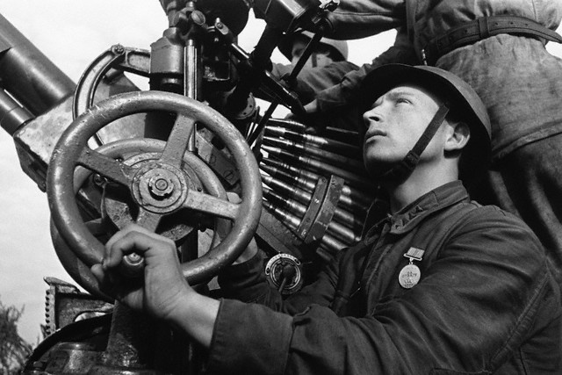
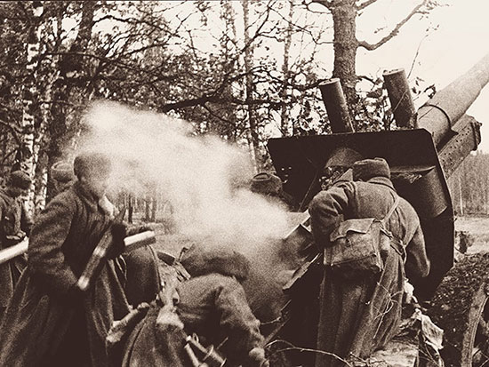

Slide 32
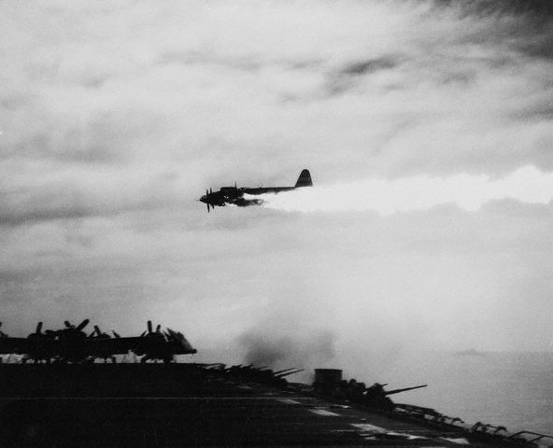
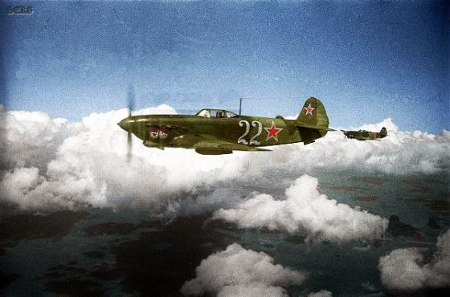

Slide 33
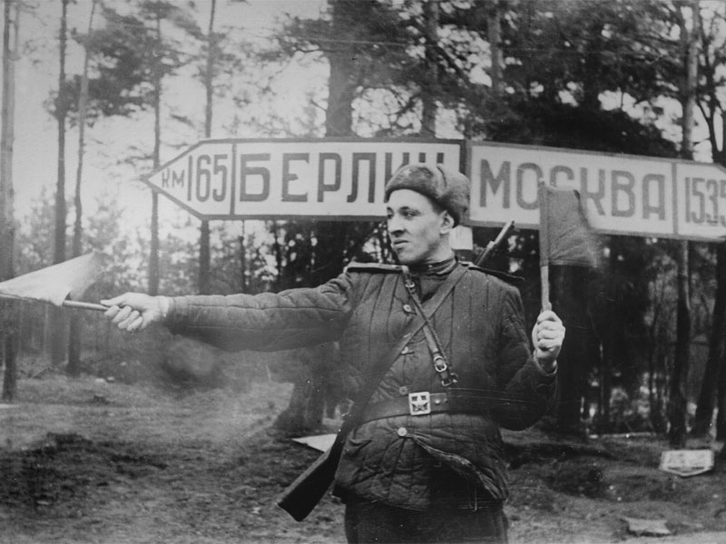

Slide 34
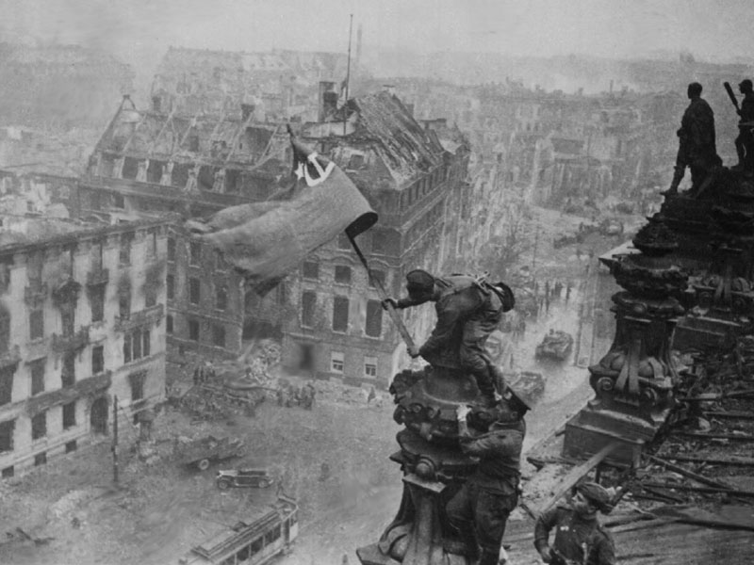

Slide 35
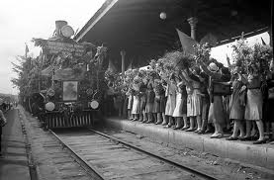

Slide 36
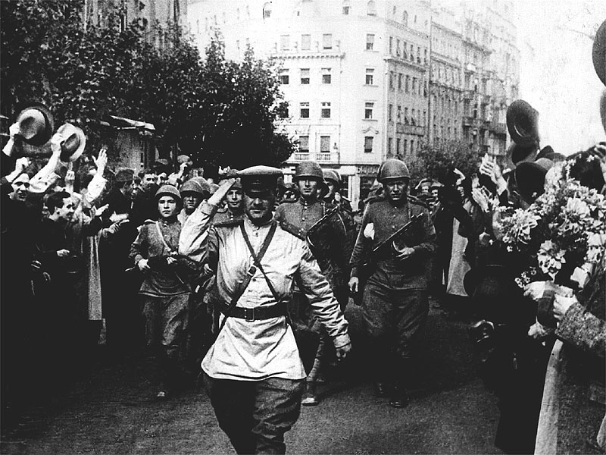

Slide 37
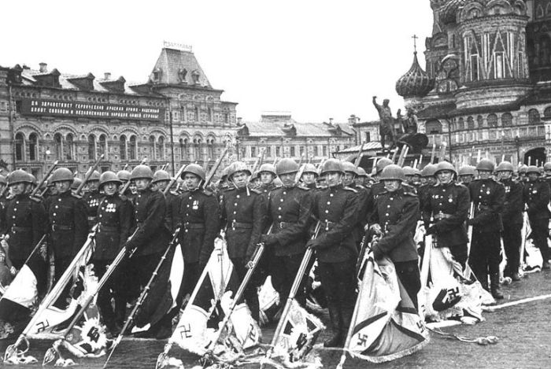

Slide 38
РЕЗУЛЬТАТ ПРОЕКТА
У воспитанников:
- сформировались представления о подвигах советского народа, о защитниках отечество и героях Великой Отечественной войны;
- появилось чувства гордости за стойкость и самоотверженность своего народа;
появилось осознанное внимательное и уважительное отношение к ветеранам и пожилым людям, желание оказывать им посильную помощь.
Родители активно включились в процесс воспитания патриотических и культурно - исторических ценностей у детей.
Продукты и результаты проекта:
Выпуск газеты «Этот день мы приближали, как могли… ».
Электронный сборник презентаций «Никто не забыт, ничто не забыто».
Изготовление открыток к Дню Победы.
Заключительный этап проекта « Праздник посвященный 9 мая Память сильнее времени!».
Аудиодиски с песнями ВОВ.

